Slide 1
Проект
«Путешествие
в страну рукоделия»
СПб ГБПОУ «Академия ледовых видов спорта «Динамо Санкт-Петербург»
Трошкова Анастасия Петровна, воспитатель

Slide 2
Цель проекта
Создание условий для развития у детей средней группы таких навыков как:
элементарные трудовые умения;
развитие мелкой моторики;
самостоятельность, внимательность, аккуратность;
любознательность;
усидчивость; творческое мышление.
Задачи
ОБРАЗОВАТЕЛЬНЫЕ:
- познакомить детей с понятием рукоделие;
- расширять представления о русском народном творчестве;
- знакомить с обычаями и традициями родной страны;
- расширение пассивного словаря (рукоделие, вышивка, вязание, швея, стежок и т.д.)
РАЗВИВАЮЩИЕ:
- развивать мелкую моторику;
- развивать личностно-волевые качества: усидчивость, аккуратность, старательность, трудолюбие, умение доводить начатое дело до конца;
- развивать творческую активность, воображение.
ВОСПИТАТЕЛЬНЫЕ:
- воспитывать художественный вкус, эстетическое восприятие, развитие к ручному труду;
- воспитывать любовь к русской культуре;
- воспитывать желание делиться полученными знаниями и навыками с другими;
- воспитывать желание помогать друг другу.

Slide 3
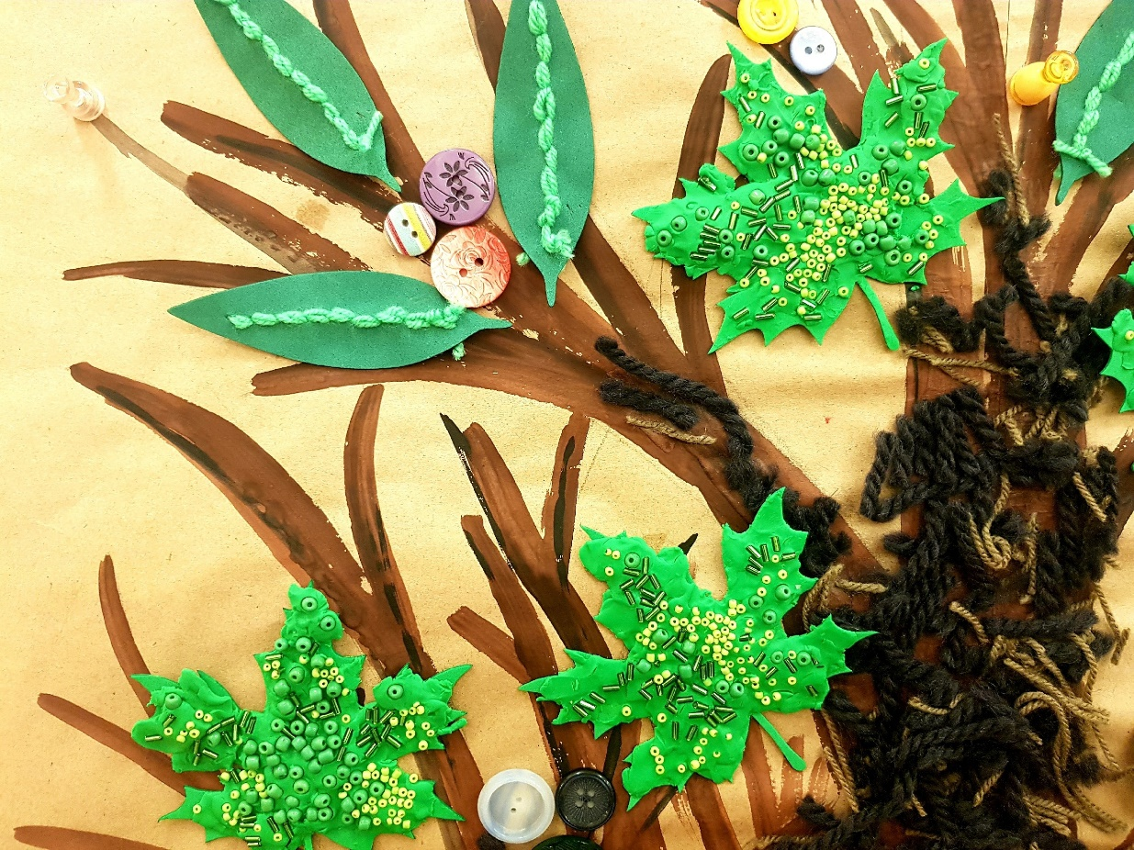
Тип проекта
Исследовательский с элементами творческого. Краткосрочный (срок реализации – 2 месяца).
Продукт проекта: «Чудо-дерево»
(коллективная
работа)

Slide 4
Этапы реализации проекта
Подготовительный этап
Беседы о том, что такое рукоделие, его виды, для чего нужно и т.д. Диагностика по выявлению первоначальных умений детей (насколько хорошо развита мелкая моторика: завязывание узелков, работа с ножницами и т.д.), где был выявлен положительный результат (воспитанники средней группы обладают всеми необходимыми для их возраста умениями).
Основной этап
Практическая работа, где дети 4-5лет справились с поставленными задачами.
Заключительный этап
Выставка работы. Диагностика по результатам проделанной работы. Из отдельных работ каждого участвовавшего в проекте воспитанника получилась единая композиция.
Критерии
Дети стали чаще делать поделки своими руками.
Улучшилась работа мелкой моторики рук.
Родители с детьми стали чаще заниматься совместной творческой деятельностью.
Дети стали больше обращать внимание на организацию пространства вокруг себя (порядок за столом, на своём рабочем месте; уборка игрушек на свои места).
Дети не боятся творить, отражать своё видение мира в творческих работах.

Slide 5
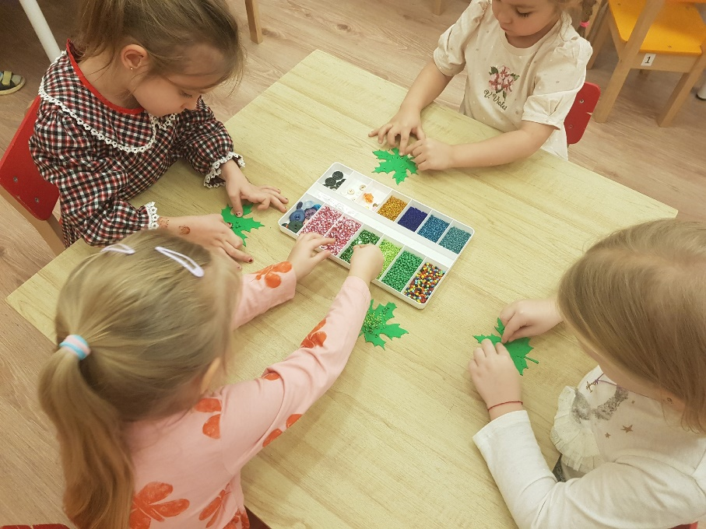
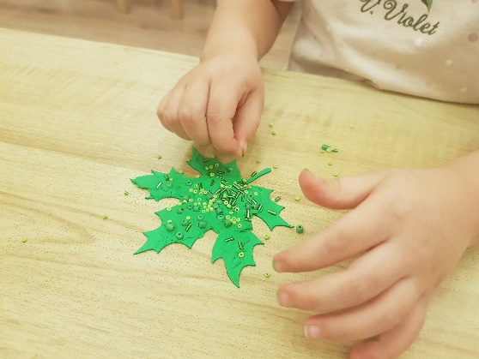
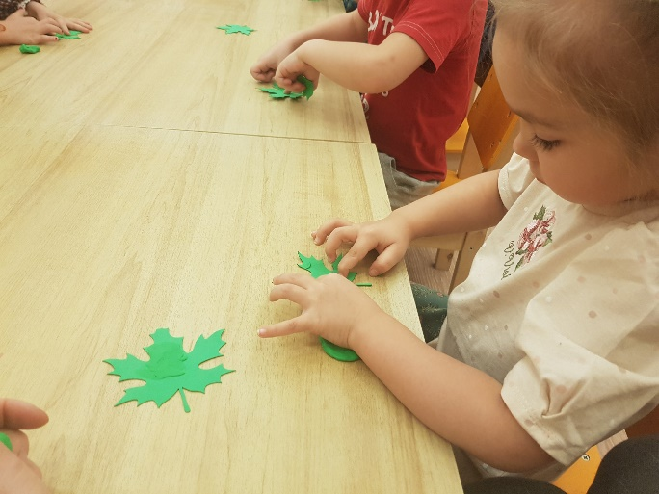
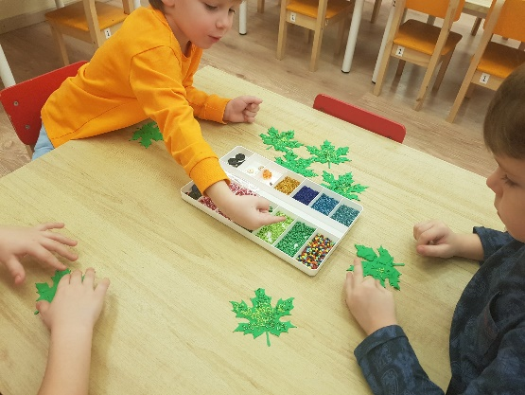
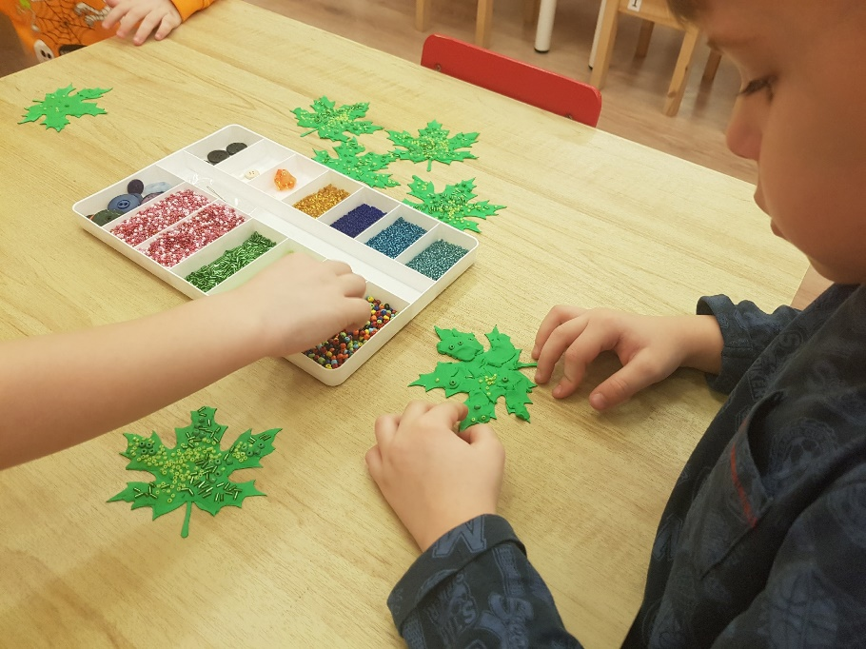
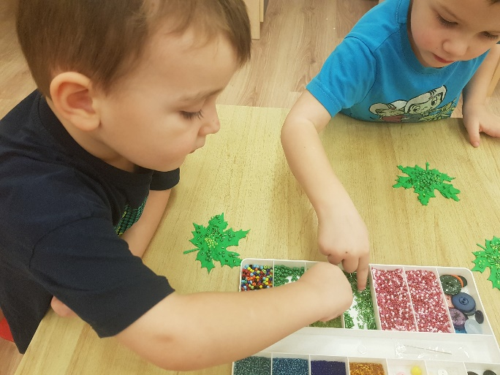
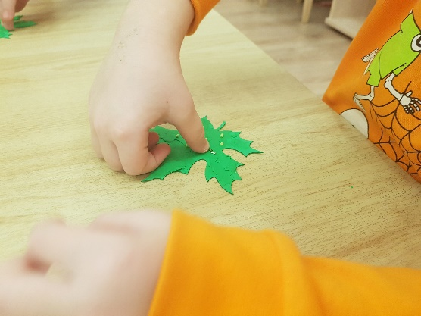

Slide 6
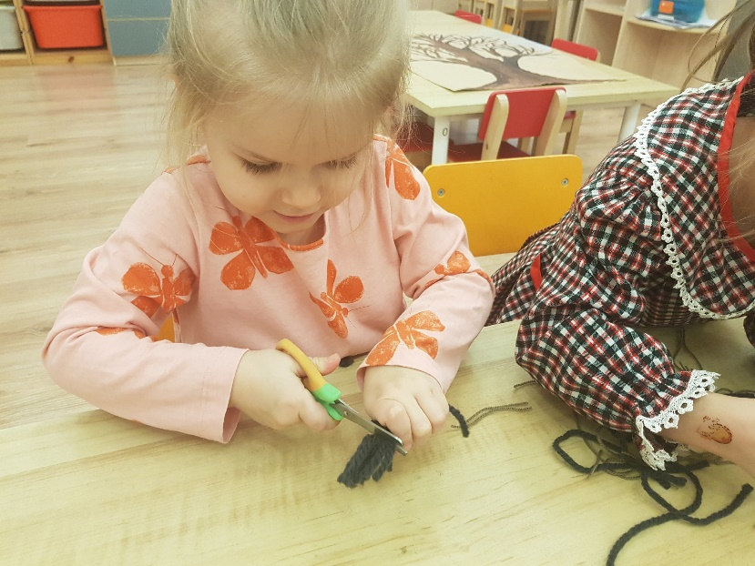
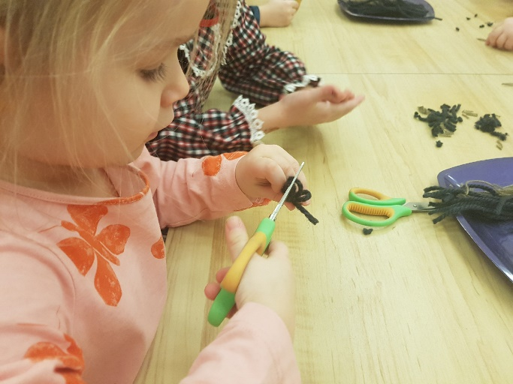
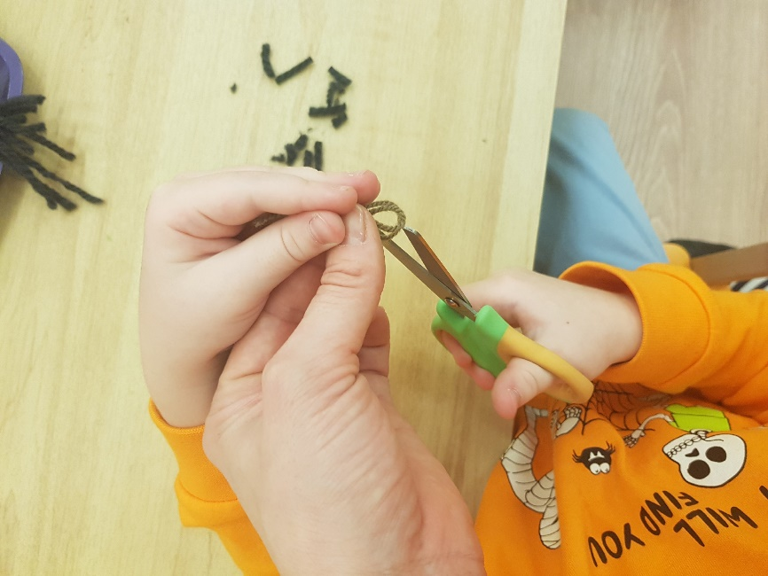
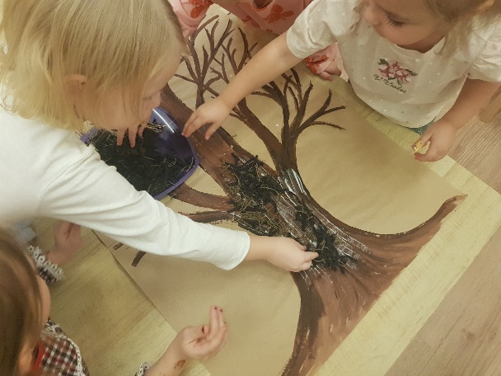
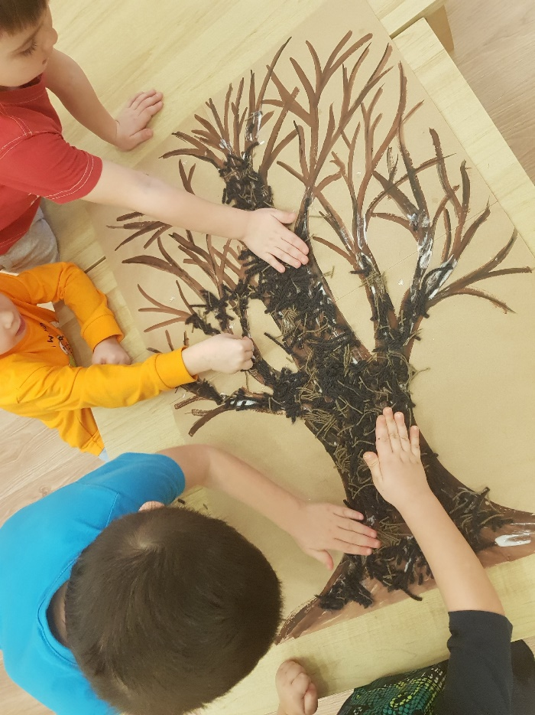
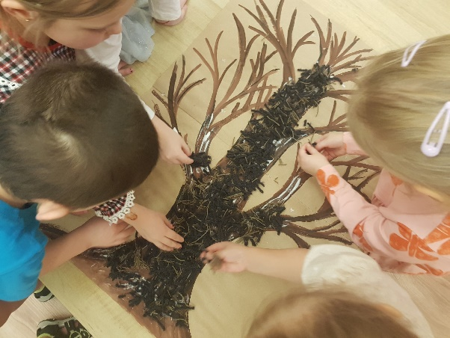

Slide 7
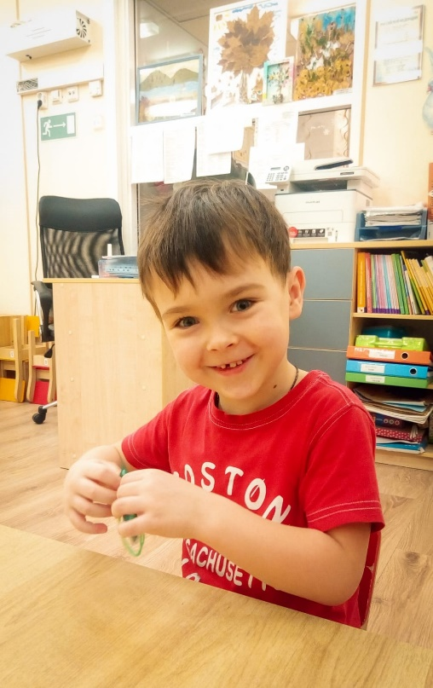
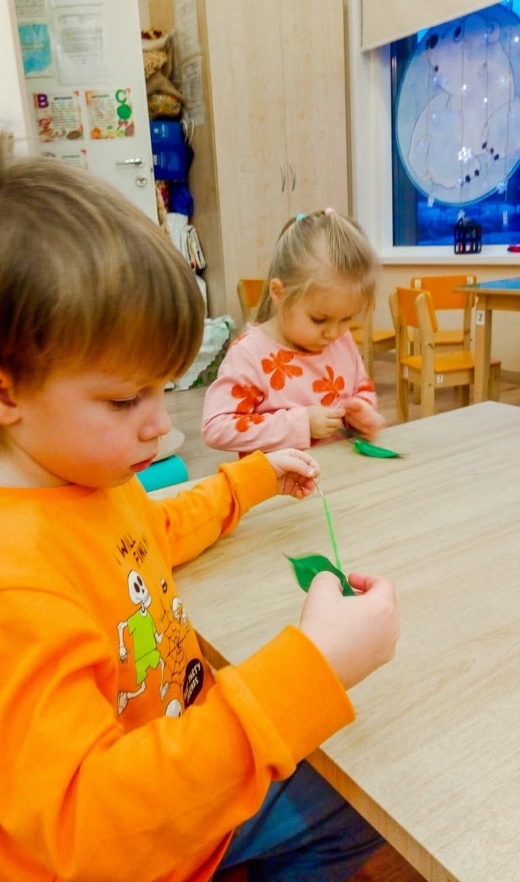
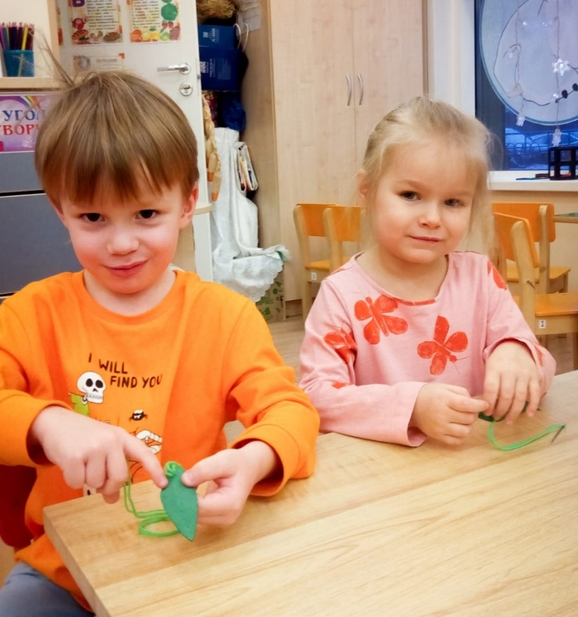
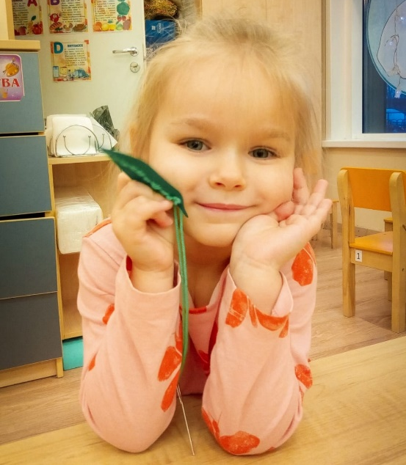

Slide 8
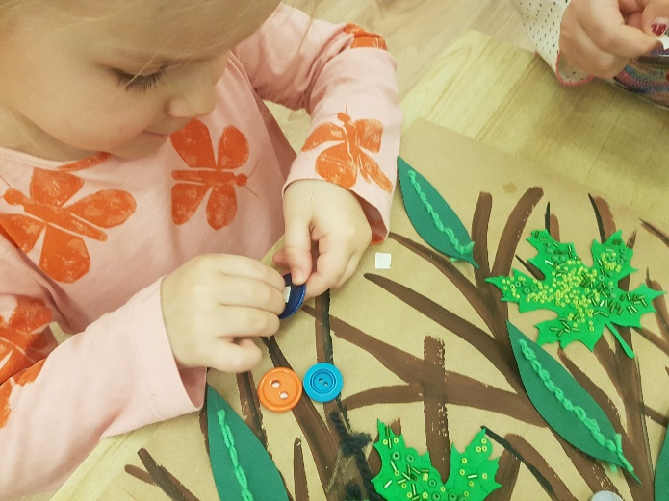
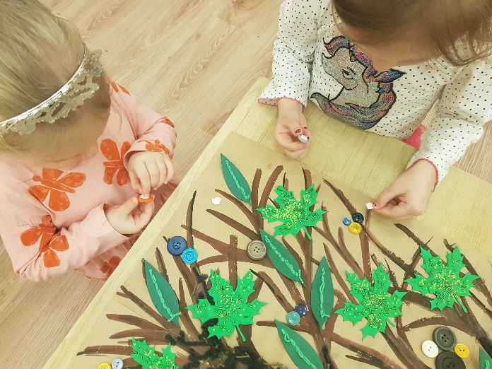
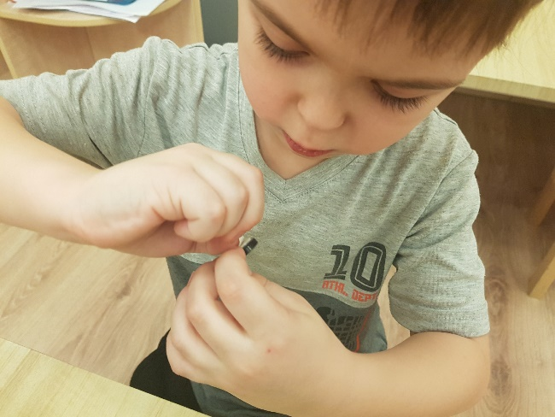
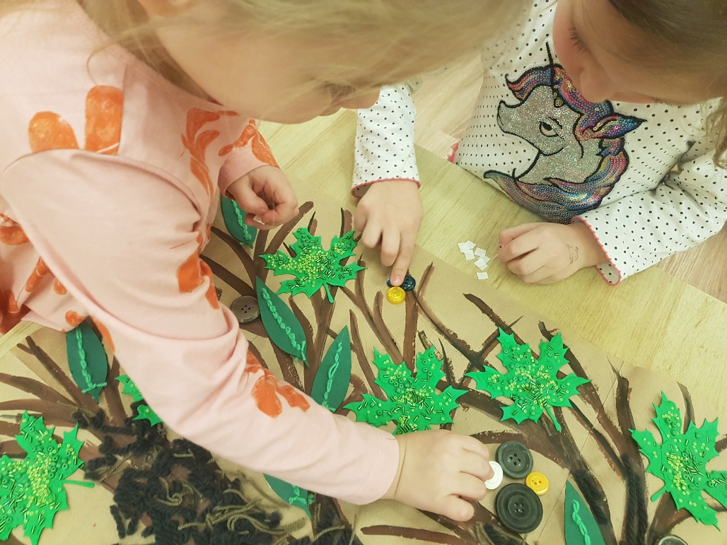
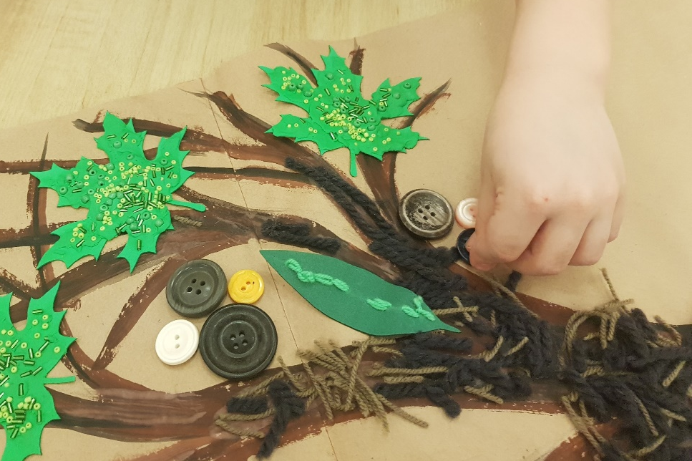

Slide 9
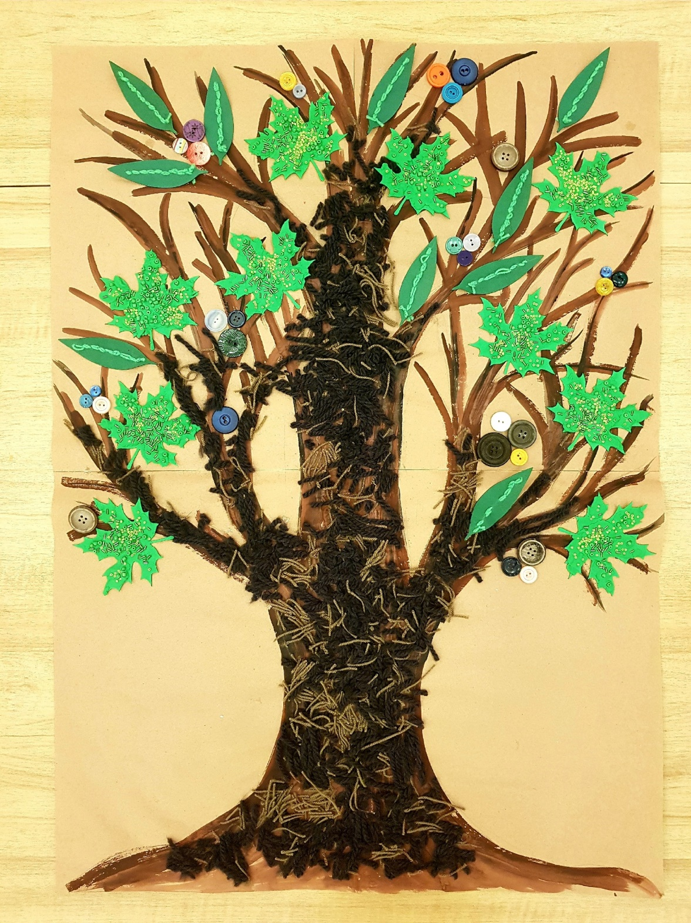
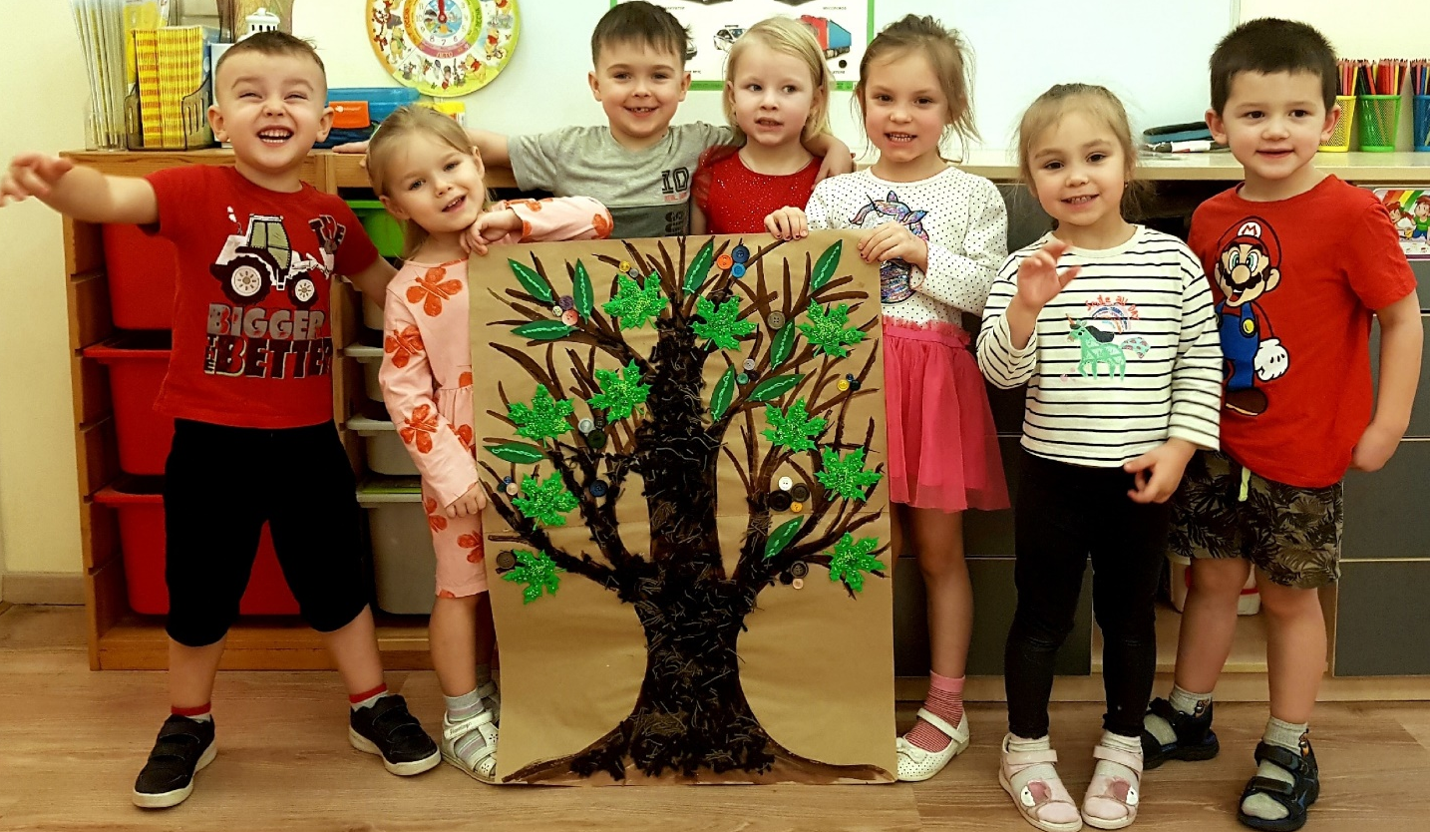

Slide 10
Спасибо за внимание !

